Slide 1
End-To-End Timing Analysis in ROS2
RTSS 2022 ；Harun Teper等人，TU Dortmund University, Germany
Notes:
https://github.com/HarunTeper/ros2-end-to-end/tree/main/simulation_and_analysis

Slide 2
贡献
对ROS2系统中的因果链进行端到端时序分析，获得理论上界。
给出了模拟ROS2系统的方法，介绍了适用于现有 ROS2 系统的在线端到端时序测量方法，
可用来获取端到端时序的下界。

Slide 3
背景介绍
现代自动驾驶汽车平台包含很多组件和传感器，为了保证其可靠性与安全性，自动驾驶平台必须有端到端时序的保证。
ROS2系统是开发此类自主控制平台的一个工具，系统内的组件和数据传播形成了多个因果链。因果链的两个关键指标是：maximum reaction time ; maximum data age（data age 影响控制质量）
这篇论文是首个提供ROS2系统中因果链端到端时序分析的文章。
为什么需要分析因果链？

Slide 4
创新点
与以往的ROS系统的端到端时序分析的区别在于：
有研究使用DAG建模，在所有组件都主动触发它们所连接的组件的情况下适用
有研究也使用任务链来分析，但是限制在于：只有第一个任务是定时器触发，其他的任务都必须是订阅触发。TS*
本文定义的因果链可以包括多个中间定时器触发的任务，或者包括由其它链触发的任务。建立的模型更接近实际。T(S| ST)*
与其它的因果链相关研究对比：
已有的对因果链端到端延迟分析，仅对周期性和偶发性任务系统有效
而ROS2系统中是时间触发以及事件触发组件，之前没有关于因果链端到端时序分析的研究

Slide 5
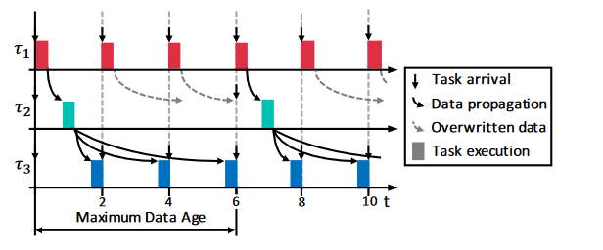
因果链介绍
在实时系统的研究中，一个关键要求是任务需要在截止日期之前完成，但是在控制系统中，不仅对任务完成的时限有要求(reaction time)，还对任务链传播的数据有时序要求(data age)，这样的链被称为因果链(cause-effect chain)。
在周期性/偶发性实时系统中（如AUTOSAR）：
reaction time 约束：链的端到端响应时间等于链中最后一个任务的响应时间，只要链中最后一个任务的响应时间小于或等于指定的截止时间，就认为端到端截止时间已满足。
data age 约束：链的数据年龄等于输入值和基于该输入值而产生的输出值的持续时间；链的最大数据年龄描述了输入值对因果链的输出产生影响的最长时间。
End-to-end timing analysis of cause-effect chains in automotive embedded systems – 2017-JSA- Matthias Becker
Notes:
在 AUTOSAR (AUTomotive Open System ARchitecture)中

Slide 6
因果链介绍
在ROS2系统中(正在讲的这篇论文)：
因果链(cause-effect chain)的定义：由系统中的n个任务组成，表示为E =(τ1, ..., τn),，这个链是由回调中的通信形成的。τ1 是 sensor timer task （假设最开始是一个定时器任务）， τn 是 actuation task。
最大响应时间为执行器处理外部信号（外部事件）的最大延迟。
最大数据年龄对应于传感器采样和基于该采样的输出之间的最大持续时间
定时器触发
事件触发
Notes:
在 AUTOSAR (AUTomotive Open System ARchitecture)中

Slide 7
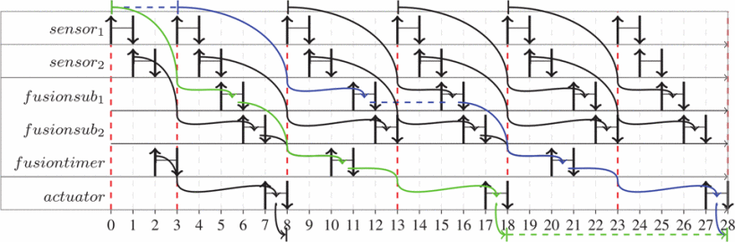

因果链的端到端时序分析（求上界）
ROS2的调度模型（单线程执行器executor）：
首先，如果Readyset 为空，那么执行器将所有就绪（ready）的常规回调放入Readyset。常规回调是除了定时器回调之外的回调。
Readyset 更新的时间点称为轮询点。两个相邻轮询点之间的时间间隔称为处理窗口(Processing Window)。定时器回调不需要等待轮询点。
当执行器没有要执行的回调时，才会更新Readyset。
n个任务， $θ_{i}$为第i个处理窗口的完成时间
Notes:
每一个回调可以理解为一个任务的实例(job)
在轮询点更新接下来执行的作业，两个轮询点之间为处理窗口，下一次轮询点的更新发生在没有待执行的作业时。

Slide 8
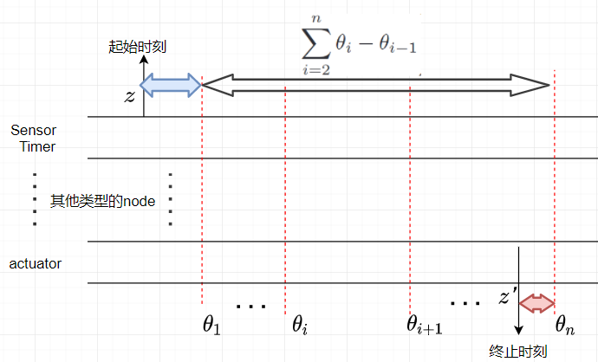
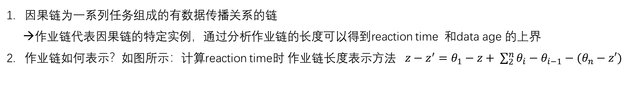




因果链的端到端时序分析（求上界）
因果链为一系列任务组成的有数据传播关系的链
→作业链代表因果链的特定实例，通过分析作业链的长度可以得到reaction time 和data age 的上界
作业链如何表示？如图所示：计算reaction time时 作业链长度表示方法 $z−z^{′}=θ_{1}−z+ \sum_{2}^{n}{θ_{i}−θ_{i−1}}−(θ_{n}−z′)$
n个任务， $θ_{i}$为第i个处理窗口的完成时间
$$\text{①}$$
$$\text{②}$$
$$\text{③}$$
Notes:
在轮询点更新接下来执行的作业，两个轮询点之间为处理窗口，下一次轮询点的更新发生在没有待执行的作业时。

Slide 9
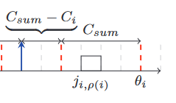
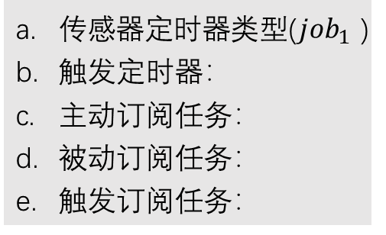
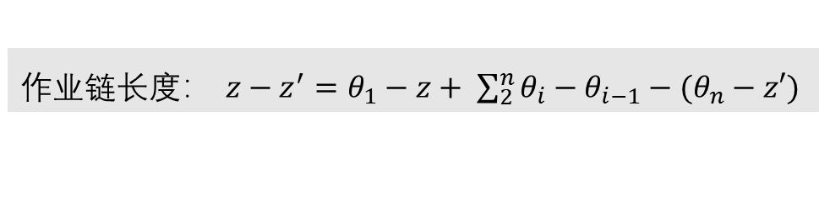

因果链的端到端时序分析
传感器定时器类型(${job}_{1}$)
触发定时器：
主动订阅任务：
被动订阅任务：
触发订阅任务：
作业链$长度： z−z^{′}=θ_{1}−z+ \sum_{2}^{n}{θ_{i}−θ_{i−1}}−(θ_{n}−z′)$
文中根据节点类型以及通信方式的差异将任务分为了5种类型
处理窗口的长度可以根据正在执行的任务类型推导出其上界
z、z’也被限制了取值区间，因此可以推导出作业链的每一部分的上界
最后得到reaction time的上界
我们将所有任务的 WCET 之和表示为 Csum 。
同理，data age也是通过同样的方法确定其上界
$$θ_{i−1}$$

Slide 10
因果链的端到端时序分析
根据通信类型分析定时器和订阅的端到端时序行为（不依赖于特定的节点类）
这种方法不仅处理了节点间通信，也处理了节点内通信
且该时序分析方法也适用于（除了ROS2）的其他系统

Slide 11
在线端到端时序测量方法
加消息头（本身是一条消息），存储计时信息，用来计算所有链的reaction time和data age
这个message存储多个条目，一个条目对应一条链，该条目包括链的唯一标识符，reaction time的起始时间、 data age的起始时间。
起始时间由传感器计时器在链执行期间(最初)设置一次，起始时间用来最后计算data age、reaction time
四个寄存器----message register: 存储已处理链的(data age、reaction time)起始日期，每次回调时更新； analysis register: 保存所有链的maximum reaction time 和 maximum data age——当前时间与起始时间的（最大）差值,每次回调时更新。
每个回调确定了以回调本身结束的所有链的端到端延迟。因此，在执行过程中会测量系统所有子链的最大反应时间和最大数据年龄。此外，完整链的端到端延迟存储在系统的执行器回调中。

Slide 12
实验与评估
给出具有两个链的融合系统作为案例研究：通过理论方法求上界，在ROS2的模拟系统中使用在线测量方法求下界，且该案例在ROS2系统中运行，得到观察值。
在不同配置（不同类型的组件数量的差异），不同负载（过载or较低负载）下进行步骤1实验：
实验结果：
模拟系统的下限与观察到的下限几乎相同。
上限都大大超过观察值，因为它在每种情况下都假定了最坏情况下的执行模式。

Slide 13
汇报后老师提出的问题：
ROS2的调度模式：轮询，且每个任务在一个处理窗口只能有一个回调，那么执行频率高的任务就会被多次轮询，频率低的任务在多个处理窗口后才是下一次的执行。→轮询次数太多，（开销大？更复杂？）
因果链，确实跟控制系统紧密相关。所有的sensor采样都被响应，那如果采样频率特别高该怎么办？这种情况下系统反应不过来，是否要看一下数据波动幅度？超过一定幅度（阈值）后才响应，并有一定的控制输出。
因果链这种建模方法与DAG相比，复杂度怎么样？

